Slide 1
Муниципальное бюджетное дошкольное образовательное учреждение «Центр развития ребенка - детский сад № 282» городского округа Самара
Россия, 443051 Самара, ул. Елизарова,5 ~ ds282sa@mail.ru ~ Тел.996-84-32. факс 9544043
Планирование и организация
образовательной работы по формированию основ безопасности жизнедеятельности у дошкольников
Помошникова Анна Анатольевна,
Чунихина Алла Дмитриевна
Воспитатели МБДОУ
«Детский сад №282» г.о. Самара

Slide 2
Дошкольный возраст – важнейший период, когда формируется личность и закладываются прочные основы опыта жизнедеятельности, здорового образа жизни.

Slide 3
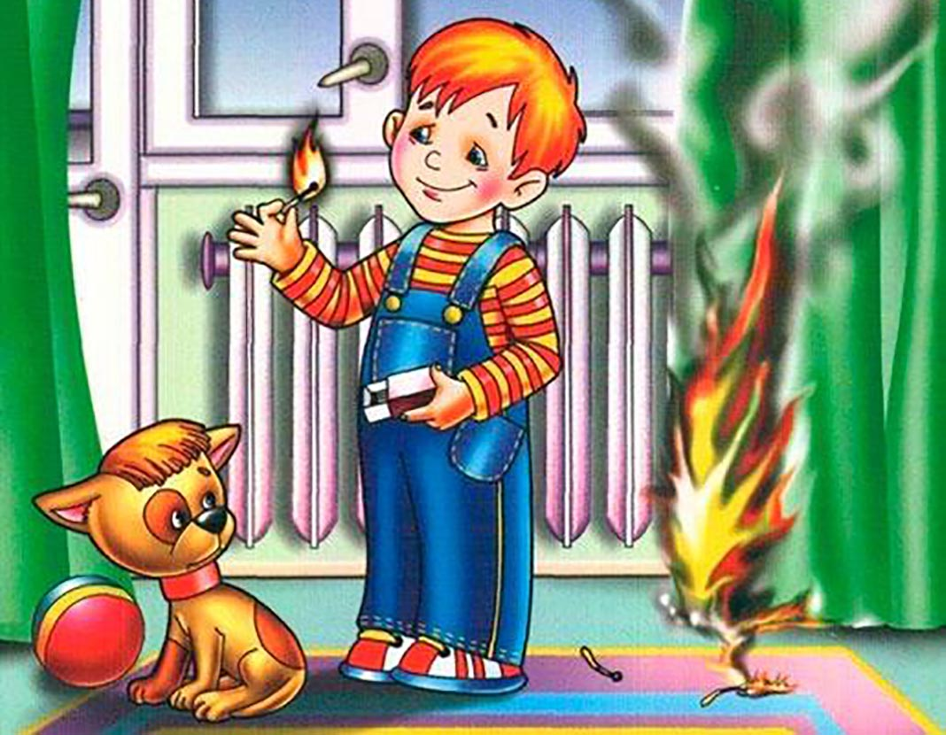
Дети с самого раннего возраста должны знать правила безопасности, так как могут оказаться в непредсказуемой ситуации на улице, дома, на природе, на дороге, поэтому главная задача взрослых развитие самостоятельности и ответственности.

Slide 4
Опыт работы показывает, что помочь себе в трудной ситуации может лишь тот, кто получит необходимые знания о существующих опасностях, научится их своевременно распознавать, обходить стороной, сдерживать и уменьшать.

Slide 5
Задачи образовательной работы
формирование представлений об опасных для человека и окружающего мира природы ситуациях и способах поведения в них
приобщение к правилам безопасного для человека и окружающего мира природы поведения
передача детям знаний о правилах безопасности дорожного движения в качестве пешехода и пассажира транспортного средства
формирование осторожного и осмотрительного отношения к потенциально опасным для человека и окружающего мира природы ситуациям.

Slide 6
Тематический план работы по формированию основ безопасности жизнедеятельности у дошкольников.
I.Безопасность на дорогах города
1.1. Устройство проезжей части.
1.2. ПДД для пешеходов.
1.3. О работе ГИБДД
1.4. Правила поведения в транспорте.
II. Семейное благополучие.
2.1. Опасные ситуации контактов с незнакомыми людьми.
2.2. Осторожно! Чужой!
2.3. Осторожно! Электроприборы
2.4. Правила поведения при пожаре.
III. Бережем свое здоровье.
3.1. Ценности здорового образа жизни.
3.2. О профилактике заболеваний
3.3. Навыки личной гигиены.
3.4. О роли лекарств и витаминов.
IV. Безопасный отдых на природе
4.1. Бережное отношение к живой природе.
4.2. Правила поведения на природе.
4.3. Контакты с животными и насекомыми.
4.4. Ядовитые растения и грибы.

Slide 7
Для реализации задач воспитания безопасного поведения дошкольников используем различные формы организации деятельности детей:

Slide 8
Формы работы 1. Занятия 2. Проблемные ситуации 3. Поисково – творческие задания 4. Сюжетно – ролевые, досуговые, обучающие, народные и дидактические игры. 5. Познавательные беседы. 6. Просмотр видеофильмов. 7. Театрализованные постановки. 8. Музыкальные досуги, развлечения. 9. Интерактивные игры, презентации и др.

Slide 9
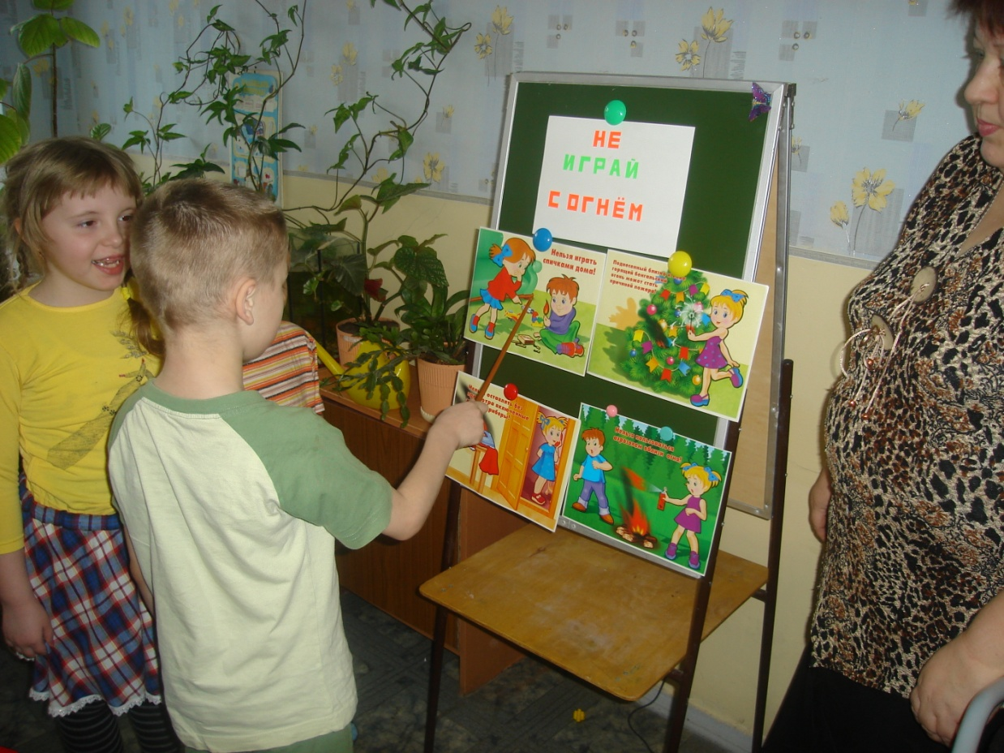
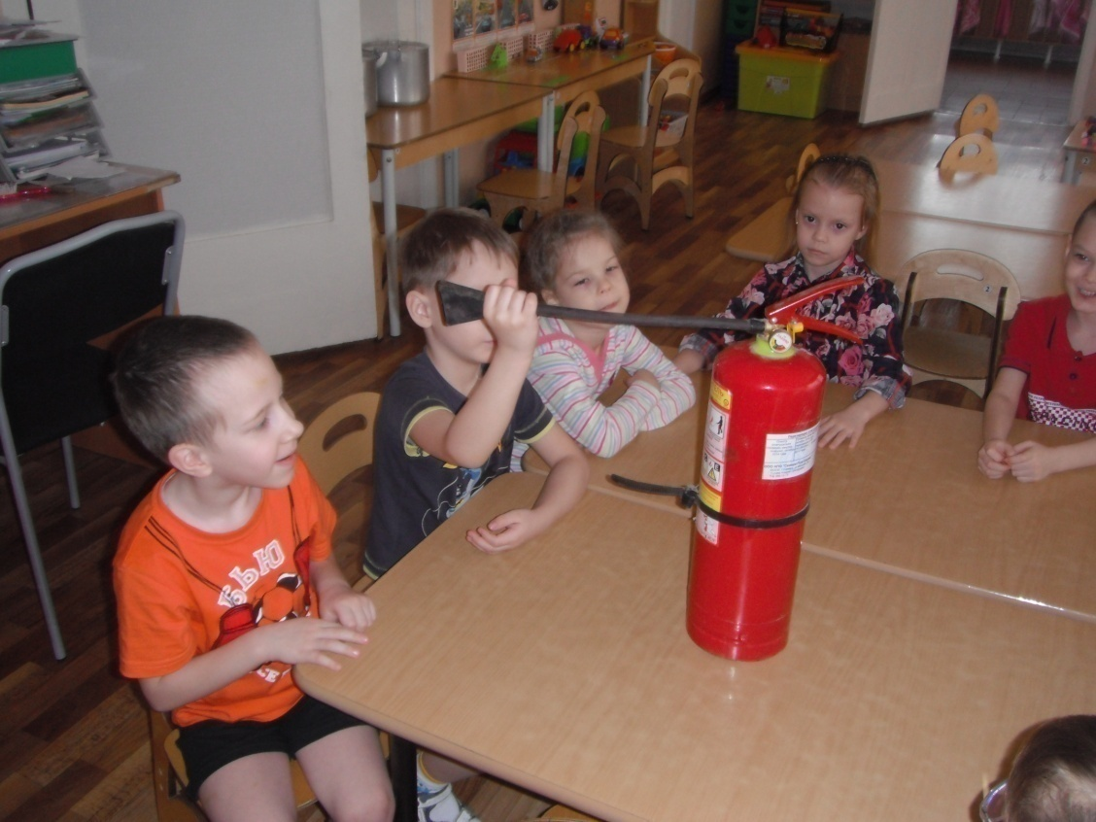
Образовательная деятельность ООД «Огонь – друг, огонь – враг»

Slide 10
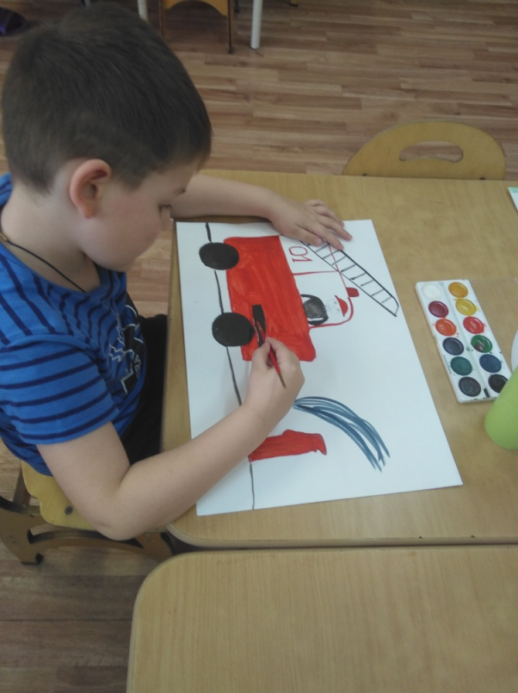
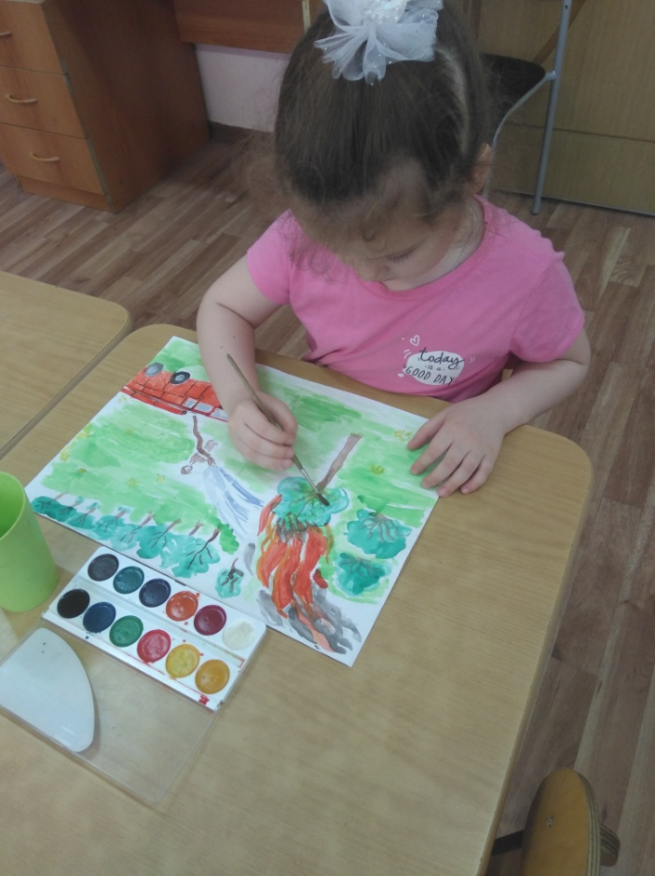
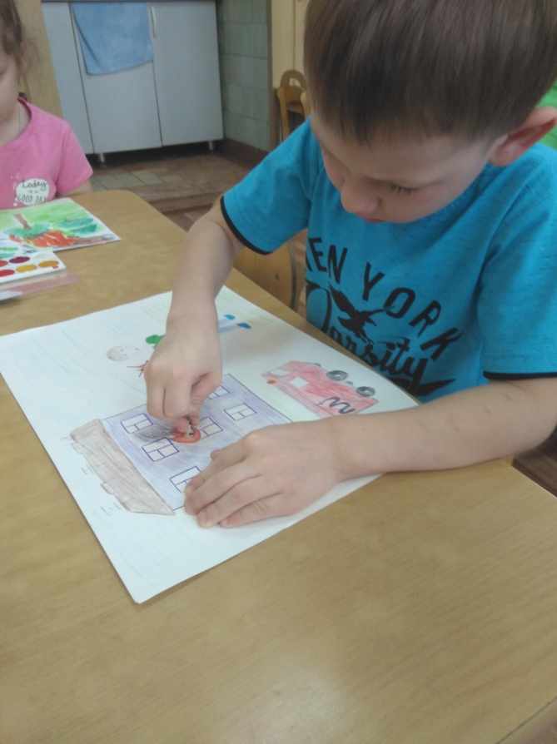

Slide 11
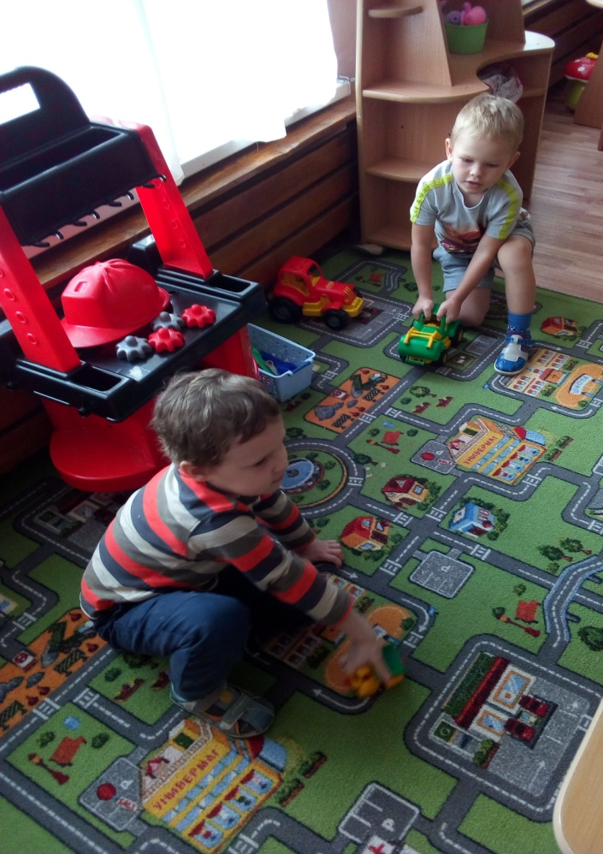
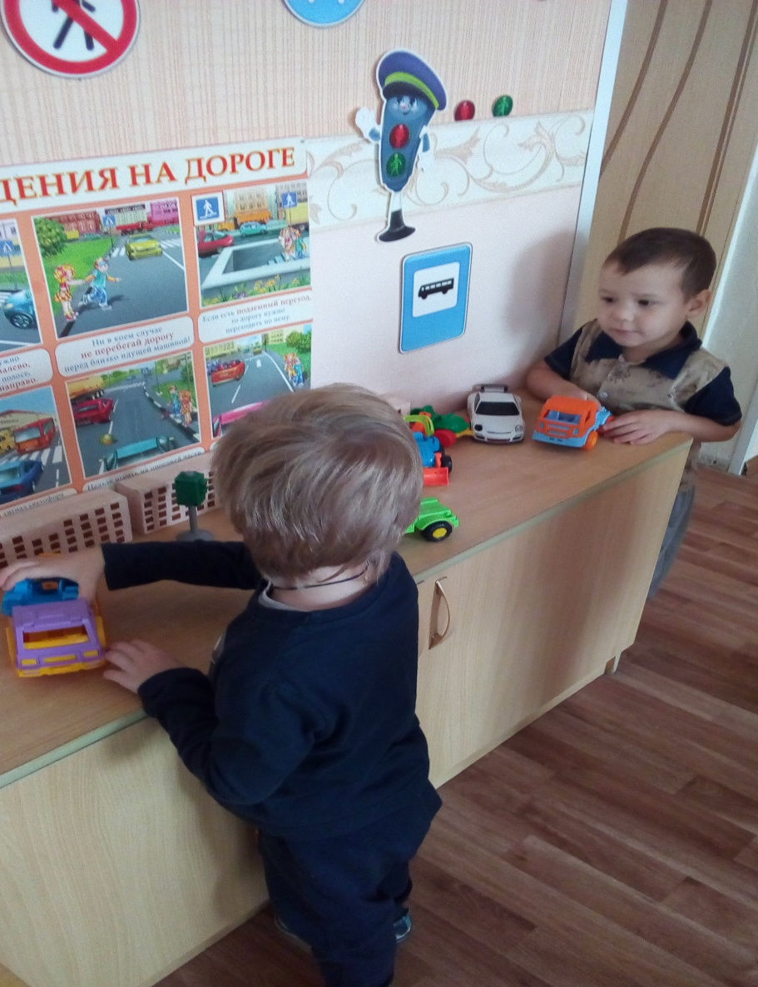
сюжетно – ролевые игры

Slide 12
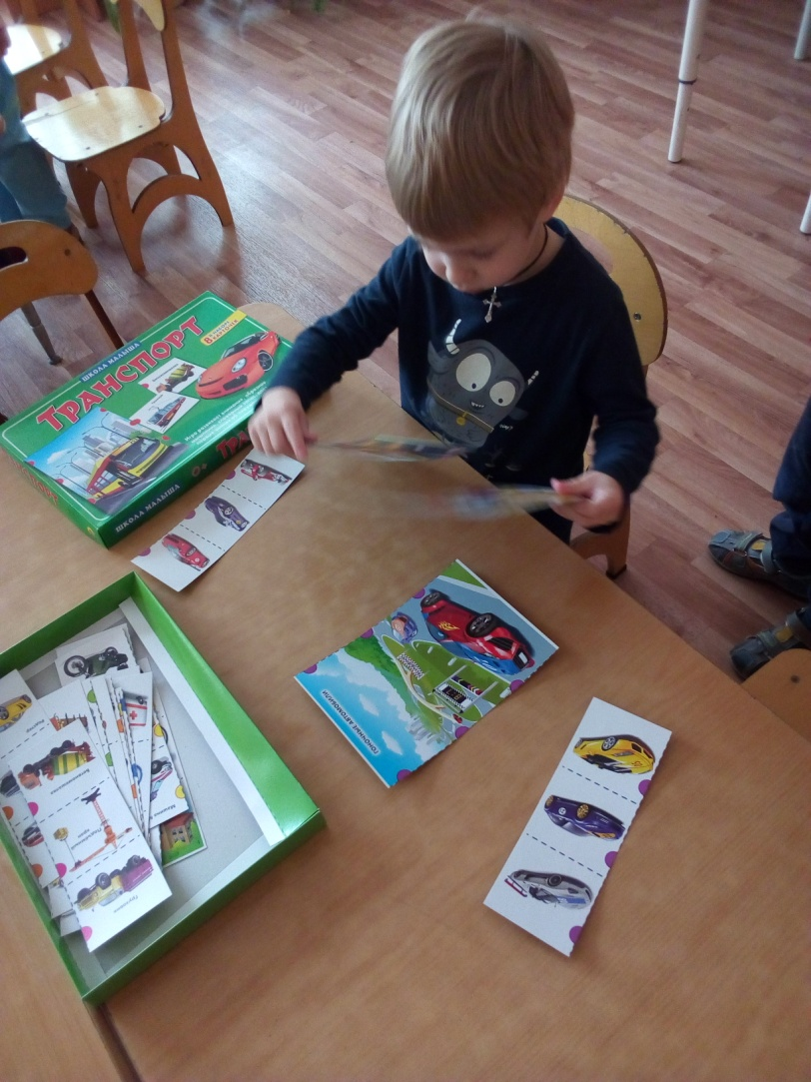
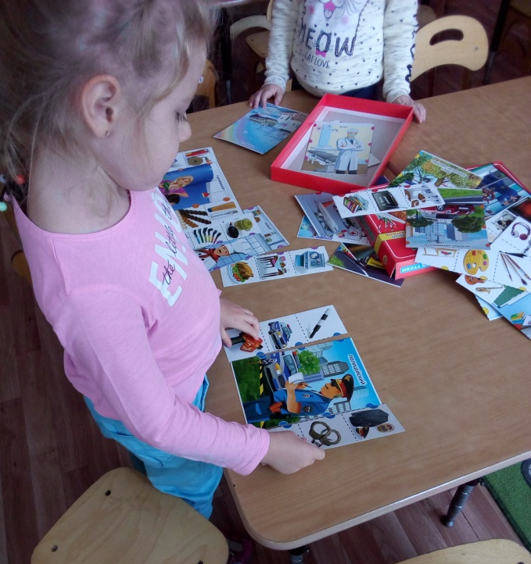
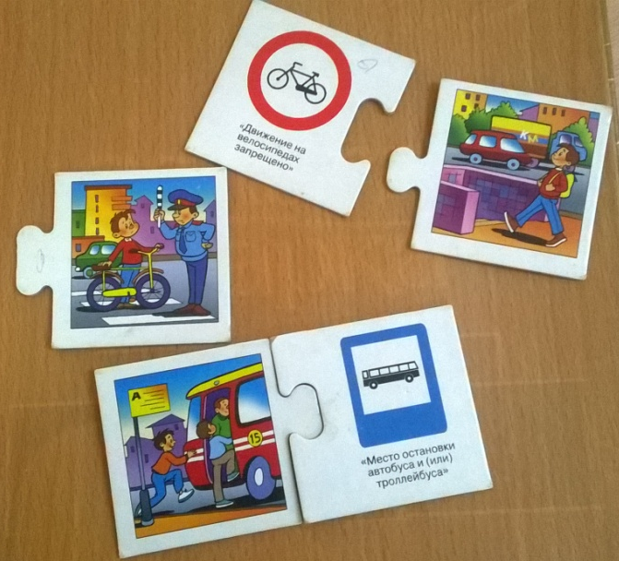
Дидактические игры
«Опасно – не опасно», «Азбука безопасности», «Азбука пешехода», «Дорожные знаки», «Помощник светофора», «Назови одним словом», «Что лишнее», «Так – не так».

Slide 13
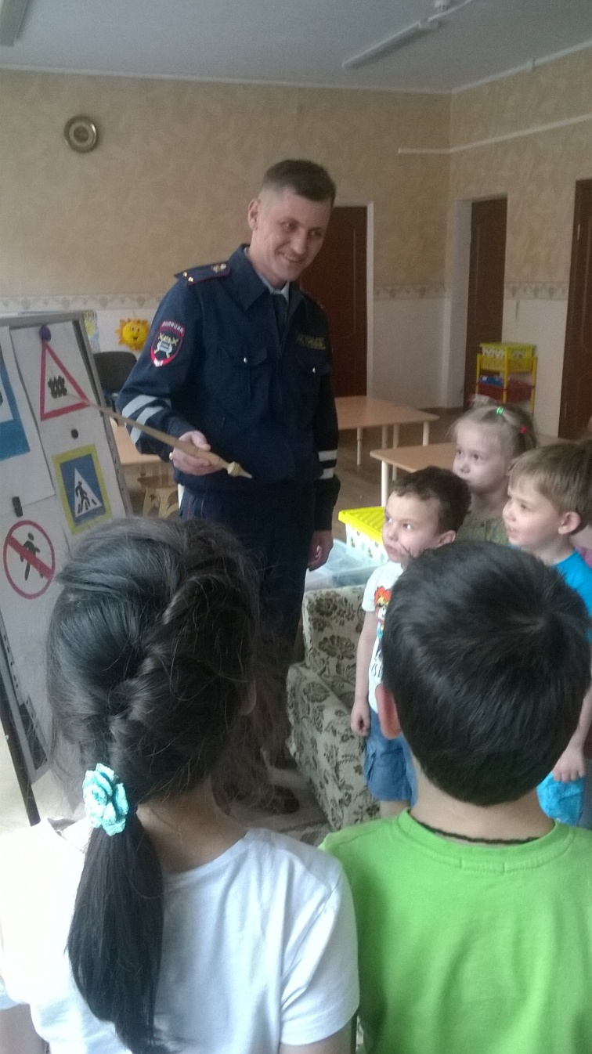
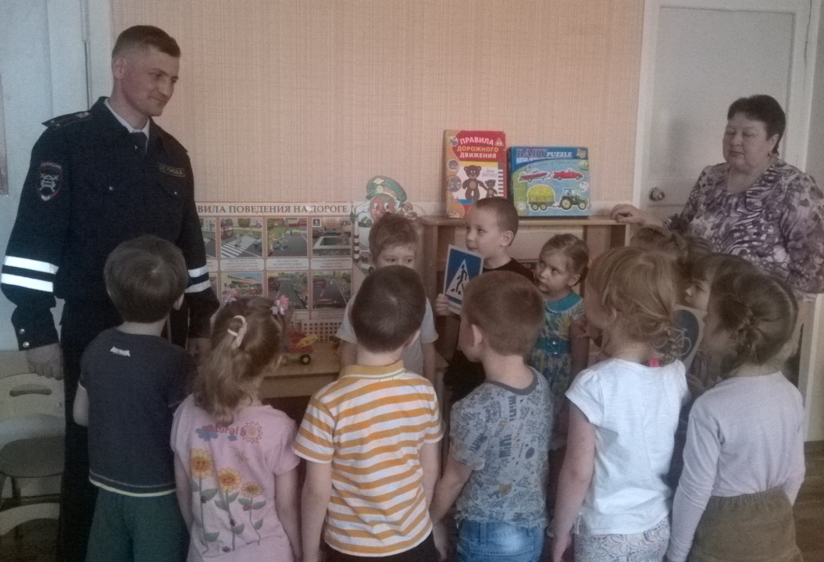
встреча с работником ГИБДД

Slide 14
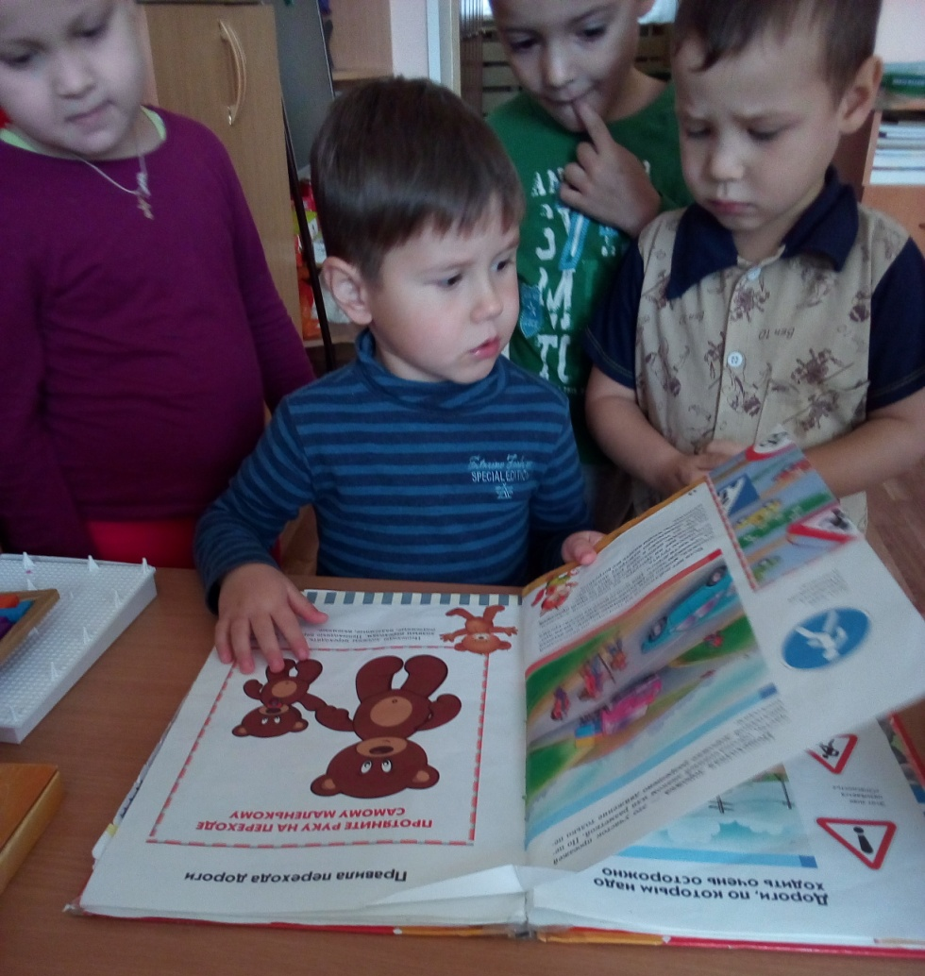
Чтение художественной литературы

Slide 15
Проигрывание разных ситуаций на коврографе

Slide 16
Просмотр Мультимедийных презентаций, видеофильмов,

Slide 17
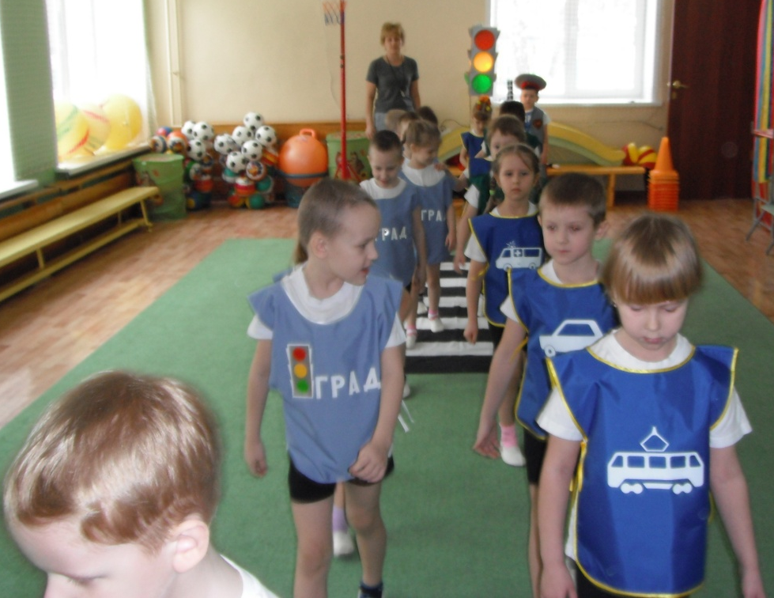
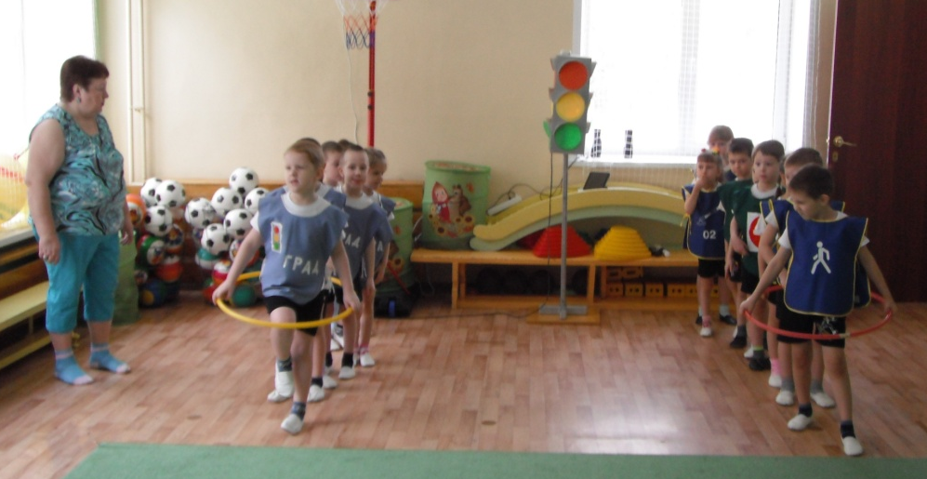
Физкультурный досуг

Slide 18
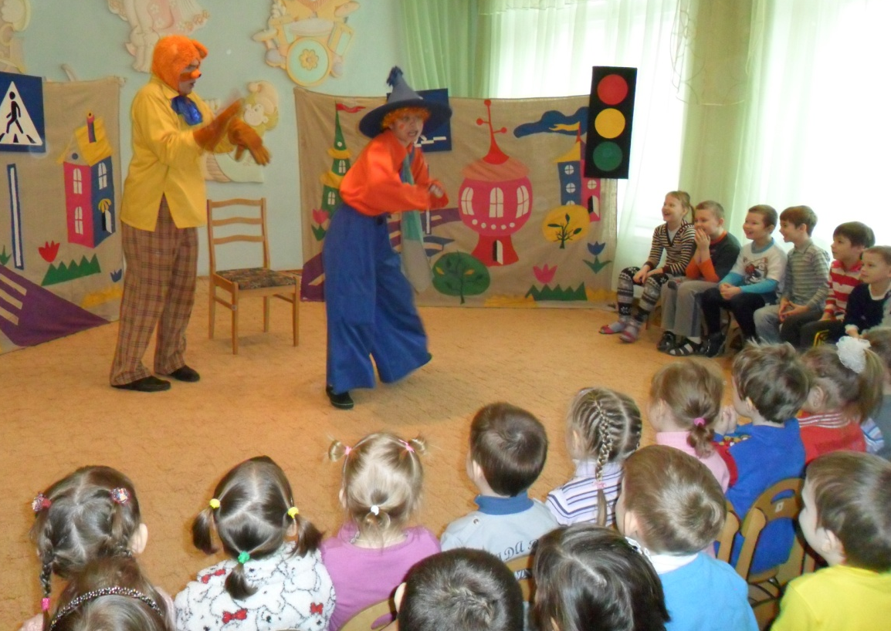
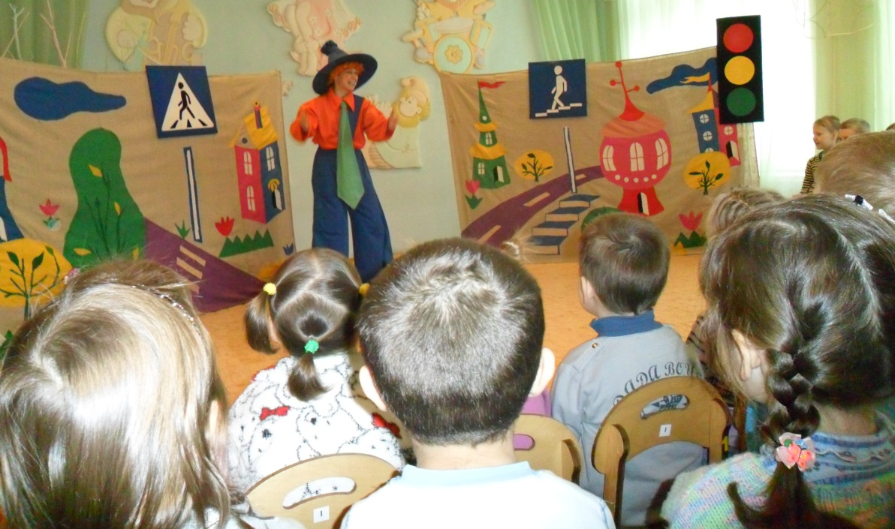
Театральное представление

Slide 19
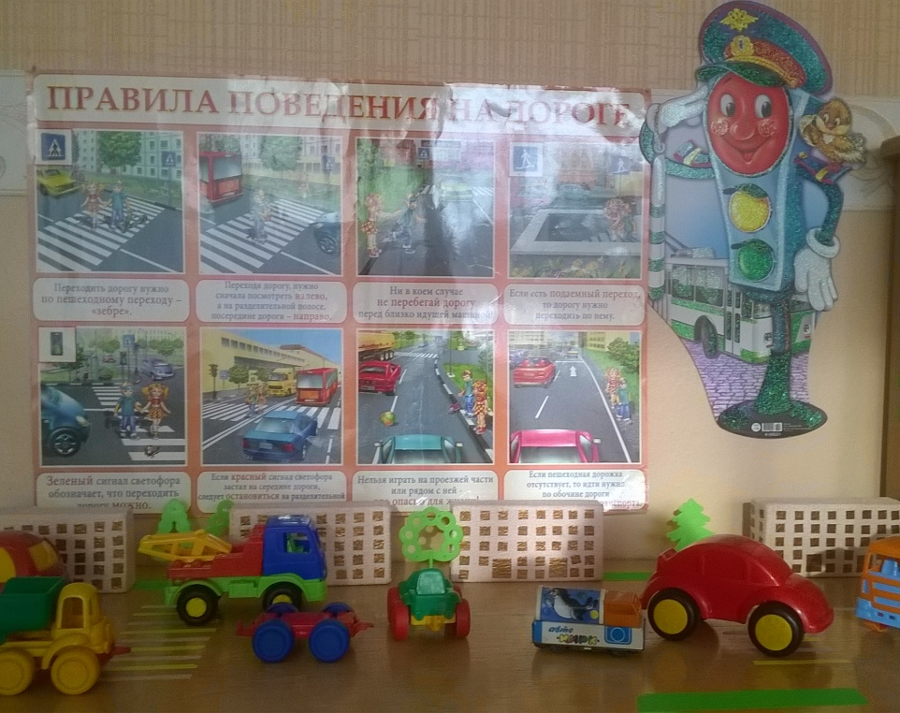
В группе создана предметно – развивающую среда.
«Уголок безопасности»

Slide 20
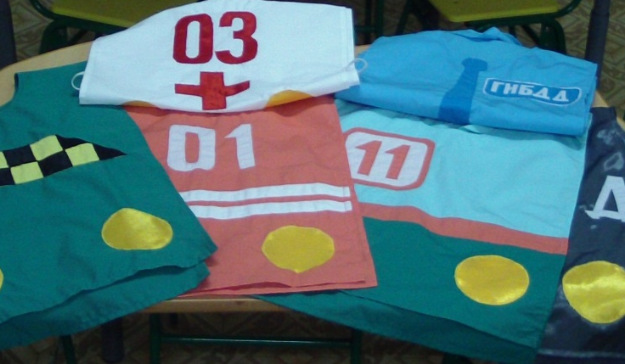
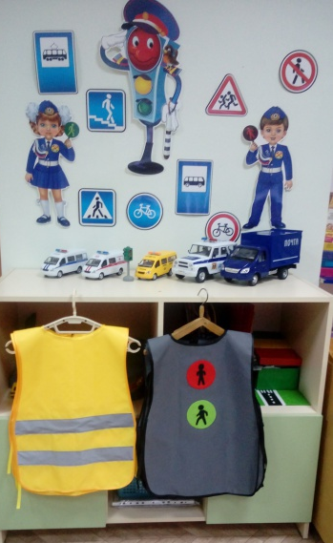
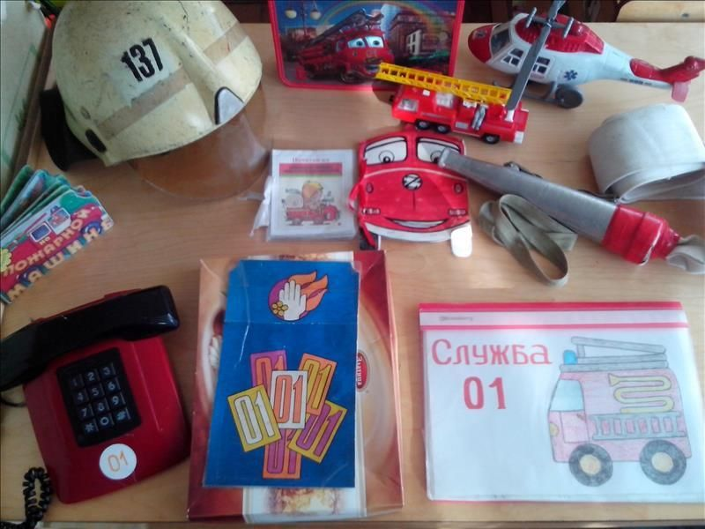

Slide 21
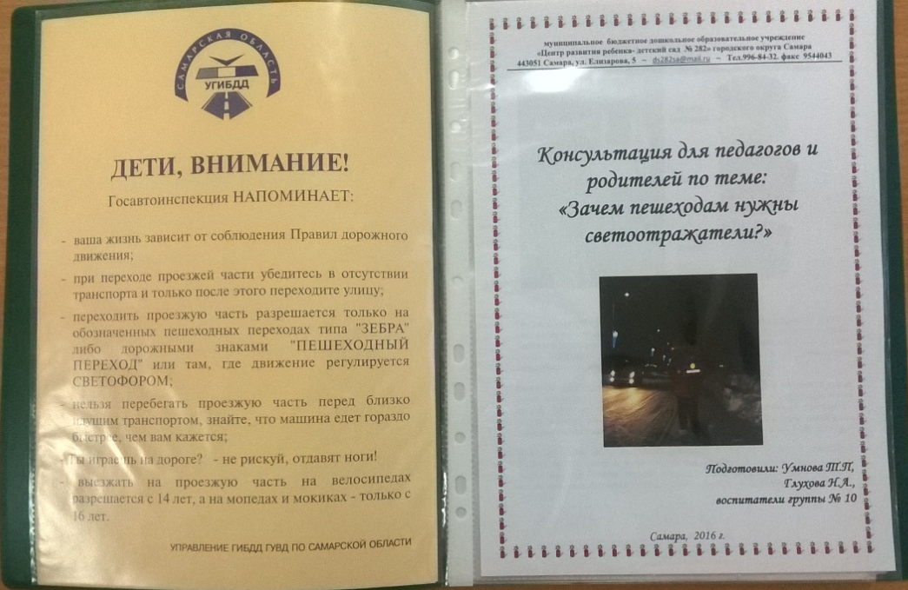
Работа с родителями одно из важнейших направлений по формированию основ безопасного поведения у детей. Ничто не воспитывает с такой убедительностью, как наглядный пример взрослых.

Slide 22
Результаты работы
у детей вырос устойчивый интерес к занятиям по ОБЖ;
пополнился опыт безопасного поведения;
проявляется самостоятельность, ответственность и осознанное отношение к правилам и нормам безопасного поведения в различных ситуациях в быту, на улице;
пополняется словарный запас;
наладился тесный контакт с родителями.

